Slide 1
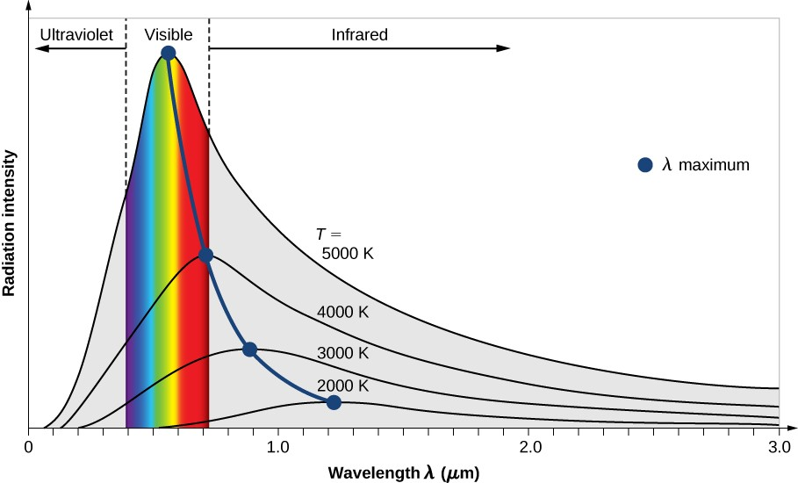
VIII Workshop
da Pós-Graduação em
F í s i c a
Título do trabalho (title)
Autor (author) número 11, Autor número 21*, Autor número 31, Autor número 42, Autor número 51.
1Federal University of Juiz de Fora (UFJF), José Lourenço Kelmer Street, São Pedro, Juiz de Fora, MG 36036-900, Brasil2Qualquer outro lugar - Another place
1. INTRODUÇÃO
3. RESULTADOS E DISCUSSÕES
2. MATERIAIS E MÉTODOS
4. CONCLUSÃO
5. AGRADECIMENTOS
Example:
REFERÊNCIAS

